Slide 1
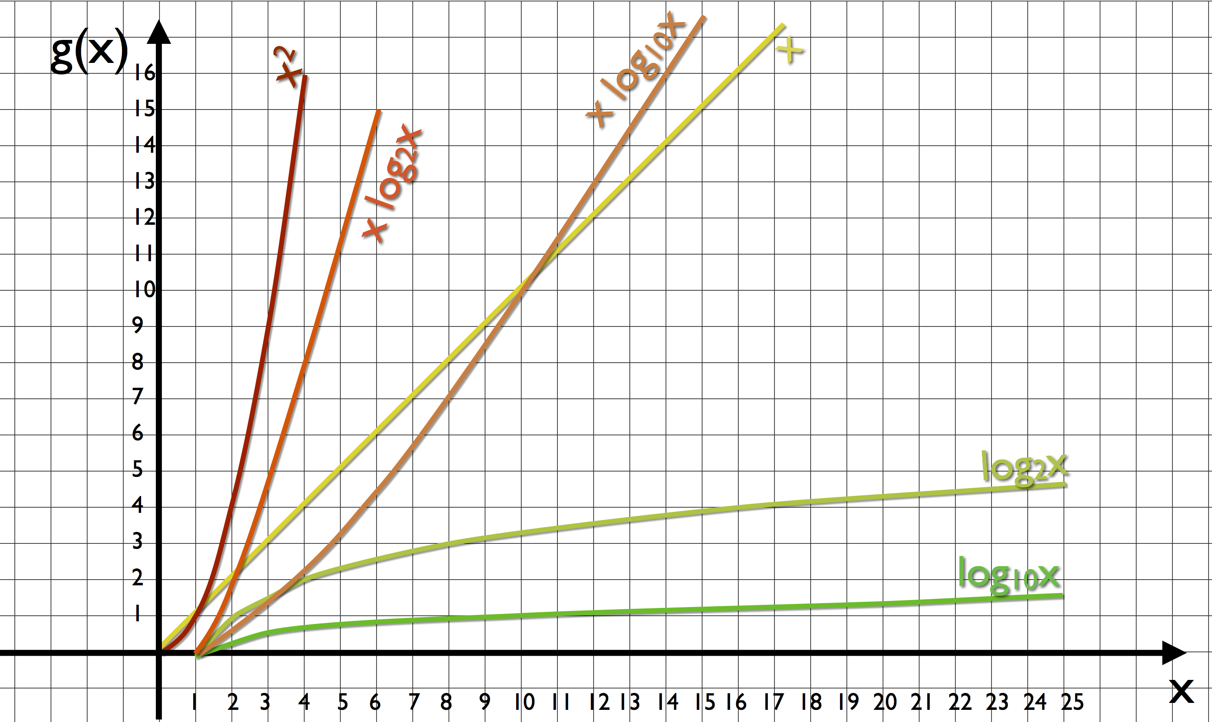
Complessità delle operazioni nei TDD di base

Slide 2
Big-O (“O grande”), definizione
Siano f e g due funzioni dai numeri naturali ai numeri reali ≥0 (f,g: N → R⁺).
f(n) = O( g(n) ) se...
∃ due costanti c>0 e n₀≥0 tali che f(n) ≤ c g(n) per ogni n ≥ n₀

Slide 3
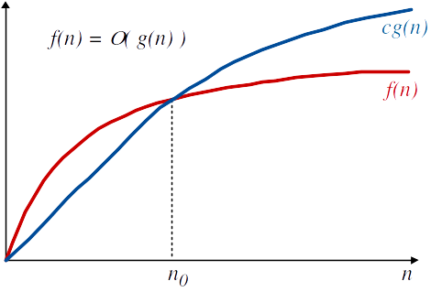

Slide 4
Omega, definizione
Siano f e g due funzioni dai numeri naturali ai numeri reali ≥0 (f,g: N → R⁺).
f(n) = Ω( g(n) ) se...
∃ due costanti c>0 e n₀≥0 tali che f(n) ≥ c g(n) per ogni n ≥ n₀

Slide 5
f(n)
f(n) = Ω( g(n) )
c g(n)
n₀
n

Slide 6
Theta, definizione
Siano f e g due funzioni dai numeri naturali ai numeri reali ≥0 (f,g: N → R⁺).
f(n) = Θ( g(n) ) se...
∃ tre costanti c₁,c₂>0 e n₀≥0 tali che c₁ g(n) ≤ f(n) ≤ c₂ g(n) per ogni n ≥ n₀

Slide 7
f(n) = Θ( g(n) )
c₂ g(n)
f(n)
c₁ g(n)
n₀
n

Slide 8
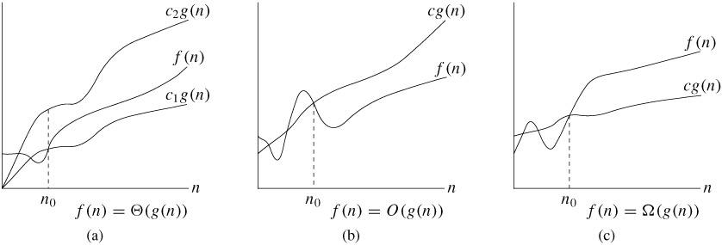
Notazioni O-grande,
Omega e Theta

Slide 9
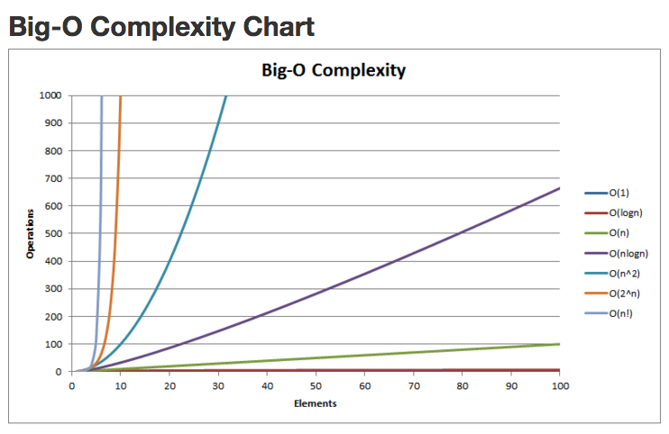

Slide 10
Verifica...
Sia f(n) = 7n³ + 12 n log5 n + 3 log n + 23
f(n) = O(1)?
f(n) = Ω(1)?
f(n) = Θ(1)?
f(n) = O(log n)?
f(n) = Ω(log n)?
f(n) = Θ(log n)?

Slide 11
Verifica...
Sia f(n) = 7n³ + 12 n log5 n + 3 log n + 23
f(n) = O(n log n)?
f(n) = Ω(n log n)?
f(n) = Θ(n log n)?
f(n) = O(n²)?
f(n) = Ω(n²)?
f(n) = Θ(n²)?

Slide 12
Verifica...
Sia f(n) = 7n³ + 12 n log5 n + 3 log n + 23
f(n) = O(n³)?
f(n) = Ω(n³)?
f(n) = Θ(n³)?
f(n) = O(n⁴)?
f(n) = Ω(n⁴)?
f(n) = Θ(n⁴)?

Slide 13
Verifica...
Sia f(n) = 7n³ + 12 n log5 n + 3 log n + 23
f(n) = O(2^{n})?
f(n) = Ω(2^{n})?
f(n) = Θ(2^{n})?
f(n) = O(n!)?
f(n) = Ω(n!)?
f(n) = Θ(n!)?

Slide 14
Analisi di complessità delle operazioni su liste (1)
Struttura dati: liste doppiamente collegate, circolari e con sentinella | Caso migliore | Caso peggiore
set: N x Elem x List → List | Θ( min(n,N) ) | Θ( min(n,N) )
add: N x Elem x List → List | Θ( min(n,N) ) | Θ( min(n,N) )
addBack: Elem x List → List | Θ( 1 ) | Θ( 1 )
addFront: Elem x List → List | Θ( 1 ) | Θ( 1 )
removePos: N x List → List | Θ( min(n,N) ) | Θ( min(n,N) )
get: N x List → Elem | Θ( min(n,N) ) | Θ( min(n,N) )
isEmpty: List → Bool | Θ( 1 ) | Θ( 1 )
size: List → N | Θ( n ) | Θ( n )
emptyList:→List | Θ( 1 ) | Θ( 1 )

Slide 15
Analisi di complessità delle operazioni su liste (2)
Struttura dati: liste collegate semplicemente | Caso migliore | Caso peggiore
set: N x Elem x List → List | Θ( min(n,N) ) | Θ( min(n,N) )
add: N x Elem x List → List | Θ( min(n,N) ) | Θ( min(n,N) )
addBack: Elem x List → List | Θ(min(n,N) ) | Θ( min(n,N) )
addFront: Elem x List → List | Θ( 1 ) | Θ( 1 )
removePos: N x List → List | Θ( min(n,N) ) | Θ( min(n,N) )
get: N x List → Elem | Θ( min(n,N) ) | Θ( min(n,N) )
isEmpty: List → Bool | Θ( 1 ) | Θ( 1 )
size: List → N | Θ( n ) | Θ( n )
emptyList:→List | Θ( 1 ) | Θ( 1 )

Slide 16
Analisi di complessità delle operazioni su liste (3)
Struttura dati: array dinamico + size e maxsize (con ridimensionamento) | Caso migliore | Caso peggiore
set: N x Elem x List → List | Θ( 1 ) | Θ( 1 )
add: N x Elem x List → List | Θ( 1 ) | Θ( n )
addBack: Elem x List → List | Θ( 1 ) | Θ( n )
addFront: Elem x List → List | Θ( max(n,N) ) | Θ( n )
removePos: N x List → List | Θ( 1 ) | Θ( n )
get: N x List → Elem | Θ( 1 ) | Θ( 1 )
isEmpty: List → Bool | Θ( 1 ) | Θ( 1 )
size: List → N | Θ( 1 ) | Θ( 1 )
emptyList:→List | Θ( 1 ) | Θ( 1 )

Slide 17
Analisi di complessità delle operazioni su stack (1)
Struttura dati: liste doppiamente collegate, circolari e con sentinella | Caso migliore | Caso peggiore
push: Elem x Stack → Stack | Θ( ) | Θ( )
pop: Stack → Elem x Stack | Θ( ) | Θ( )
top: Stack → Elem | Θ( ) | Θ( )
emptyStack:→Stack | Θ( ) | Θ( )
isEmpty: Stack → Bool | Θ( ) | Θ( )

Slide 18
Analisi di complessità delle operazioni su stack (2)
Struttura dati: liste collegate semplicemente | Caso migliore | Caso peggiore
push: Elem x Stack → Stack | Θ( ) | Θ( )
pop: Stack → Elem x Stack | Θ( ) | Θ( )
top: Stack → Elem | Θ( ) | Θ( )
emptyStack:→Stack | Θ( ) | Θ( )
isEmpty: Stack → Bool | Θ( ) | Θ( )

Slide 19
Analisi di complessità delle operazioni su stack (3)
Struttura dati: array dinamico + size e maxsize (con ridimensionamento) | Caso migliore | Caso peggiore
push: Elem x Stack → Stack | Θ( ) | Θ( )
pop: Stack → Elem x Stack | Θ( ) | Θ( )
top: Stack → Elem | Θ( ) | Θ( )
emptyStack:→Stack | Θ( ) | Θ( )
isEmpty: Stack → Bool | Θ( ) | Θ( )

Slide 20
Analisi di complessità delle operazioni su code (1)
Struttura dati: liste doppiamente collegate, circolari e con sentinella | Caso migliore | Caso peggiore
enqueue: Elem x Queue → Queue | Θ( ) | Θ( )
dequeue: Queue → Elem x Queue | Θ( ) | Θ( )
first: Queue → Elem | Θ( ) | Θ( )
emptyQueue:→Queue | Θ( ) | Θ( )
isEmpty: Queue → Bool | Θ( ) | Θ( )

Slide 21
Analisi di complessità delle operazioni su code (2)
Struttura dati: liste collegate semplicemente | Caso migliore | Caso peggiore
enqueue: Elem x Queue → Queue | Θ( ) | Θ( )
dequeue: Queue → Elem x Queue | Θ( ) | Θ( )
first: Queue → Elem | Θ( ) | Θ( )
emptyQueue:→Queue | Θ( ) | Θ( )
isEmpty: Queue → Bool | Θ( ) | Θ( )

Slide 22
Analisi di complessità delle operazioni su code (3)
Struttura dati: array dinamico + size e maxsize (con ridimensionamento) | Caso migliore | Caso peggiore
enqueue: Elem x Queue → Queue | Θ( ) | Θ( )
dequeue: Queue → Elem x Queue | Θ( ) | Θ( )
first: Queue → Elem | Θ( ) | Θ( )
emptyQueue:→Queue | Θ( ) | Θ( )
isEmpty: Queue → Bool | Θ( ) | Θ( )

Slide 23
Analisi di complessità delle operazioni su insiemi (1)
Struttura dati: liste doppiamente collegate, circolari e con sentinella | Caso migliore | Caso peggiore
emptySet: → Set | Θ( ) | Θ( )
insertElem: Elem x Set → Set | Θ( ) | Θ( )
deleteElem: Elem x Set → Set | Θ( ) | Θ( )
setUnion: Set x Set → Set | Θ( ) | Θ( )
setIntersection: Set x Set → Set | Θ( ) | Θ( )
isEmpty: Set → Bool | Θ( ) | Θ( )
size: Set → N | Θ( ) | Θ( )
member: Elem xSet → Bool | Θ( ) | Θ( )

Slide 24
Analisi di complessità delle operazioni su insiemi (2)
Struttura dati: liste collegate semplicemente | Caso migliore | Caso peggiore
emptySet: → Set | Θ( ) | Θ( )
insertElem: Elem x Set → Set | Θ( ) | Θ( )
deleteElem: Elem x Set → Set | Θ( ) | Θ( )
setUnion: Set x Set → Set | Θ( ) | Θ( )
setIntersection: Set x Set → Set | Θ( ) | Θ( )
isEmpty: Set → Bool | Θ( ) | Θ( )
size: Set → N | Θ( ) | Θ( )
member: Elem xSet → Bool | Θ( ) | Θ( )

Slide 25
Analisi di complessità delle operazioni su insiemi (3)
Struttura dati: array dinamico + size e maxsize (con ridimensionamento) | Caso migliore | Caso peggiore
emptySet: → Set | Θ( ) | Θ( )
insertElem: Elem x Set → Set | Θ( ) | Θ( )
deleteElem: Elem x Set → Set | Θ( ) | Θ( )
setUnion: Set x Set → Set | Θ( ) | Θ( )
setIntersection: Set x Set → Set | Θ( ) | Θ( )
isEmpty: Set → Bool | Θ( ) | Θ( )
size: Set → N | Θ( ) | Θ( )
member: Elem xSet → Bool | Θ( ) | Θ( )

Slide 26
Analisi di complessità delle operazioni su insiemi (4)
Struttura dati: bit vector | Caso migliore | Caso peggiore
emptySet: → Set | Θ( ) | Θ( )
insertElem: Elem x Set → Set | Θ( ) | Θ( )
deleteElem: Elem x Set → Set | Θ( ) | Θ( )
setUnion: Set x Set → Set | Θ( ) | Θ( )
setIntersection: Set x Set → Set | Θ( ) | Θ( )
isEmpty: Set → Bool | Θ( ) | Θ( )
size: Set → N | Θ( ) | Θ( )
member: Elem xSet → Bool | Θ( ) | Θ( )

Slide 27
Analisi di complessità delle operazioni su insiemi (5)
Struttura dati: array ordinato con size e maxsize (assumiamo per semplicità di non dover ridimensionare) | Caso migliore | Caso peggiore
emptySet: → Set | Θ( ) | Θ( )
insertElem: Elem x Set → Set | Θ( ) | Θ( )
deleteElem: Elem x Set → Set | Θ( ) | Θ( )
setUnion: Set x Set → Set | Θ( ) | Θ( )
setIntersection: Set x Set → Set | Θ( ) | Θ( )
isEmpty: Set → Bool | Θ( ) | Θ( )
size: Set → N | Θ( ) | Θ( )
member: Elem xSet → Bool | Θ( ) | Θ( )

